Slide 1
Statusmøte Informasjonsmodell v.4.
11.12.25/Teams

Slide 2
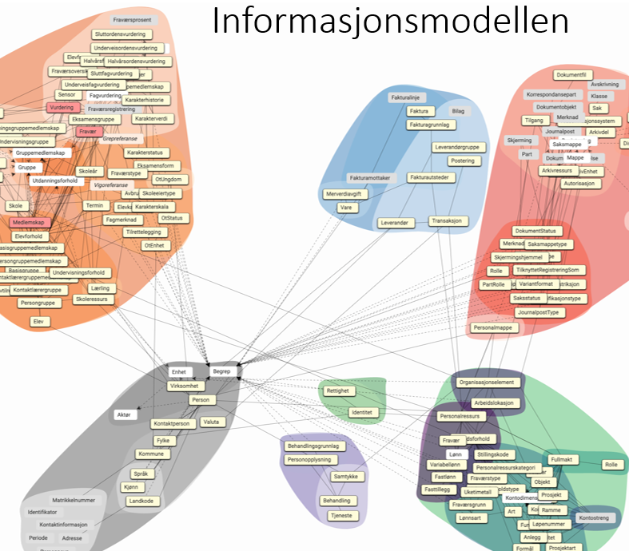
1. Status fra Novari 2.Status fra fylkene 4. Eventuelt
Agenda

Slide 3
Aksjoner fra forrige møte
Maria setter opp et eget møte før testperioden starter 20 januar
Det er ønskelig at Novari tar kontakt med leverandøren til Feide, Sikt for å informere om omleggingen.
Det jobbes videre med å få på plass alle kontaktpersoner innen Oslo kommune sværen.
Det er satt opp et møte 15 januar 2026 kl 10
Maria har vært i kontakt med Hildegunn Vada og Sigrid Lian hos Sikt. De kan ikke se noen dirkete konsekvens av dette for Feide p.t.
Status fra Kent Inge.

Slide 4
Risiko nedetid HRM / VIS 10-13. mars
Spørsmål fra Kai Henrik Jordalen
Svar: Fylkene kan gjøre dette selv ved å fjerne tilgangene til å sende (godkjenne) variabel lønn. (Visma Inschool skal dobbeltsjekke dette for sikkerhetsskyld)
- Dette vil være mulig, men om nødvendig så bør det meldes inn til support
Kan Visma på nasjonalt/fylke-nivå fjerne tilgangen til å sende (godkjenne) variabel lønn og fravær i perioden med vedlikehold?
Alternativt, kan Visma kjøre ryddescript etter den 13 mars for å tvinge re-sending av alle transaksjoner som ligger med feil i VIS?

Slide 5
Endring av Elevnummer ved overgang til Core 2
Informasjon fra Visma InSchool
Elevnummer blir en global/personbasert verdi (erstatter skole-spesifikk verdi).
Endringen er allerede aktivert for Akershus, Buskerud og Østfold.
Fylker kan bestille tidlig overgang før 10. mars; ellers gjennomføres endringen for alle denne datoen.
Ingen spesielle forberedelser kreves; kun oppmerksomhet rundt nedetid og dataproduksjon, FINT kan ikke motta data når systemet tas ned under endringen..
Implementering i Core 1 Beta: Ønskes endringen (endre elevnummer til å matche immutableuserID) også her, kan fylkene be om å få utført dette kostnadsfritt. Det samme for ITM
Zendesk-dokumentasjon oppdateres når utviklingsavdelingen har verifisert overførte data.
Notes:
Ikke dirkete relatert til v.4, men henger sammen. Dette kun til informasjon. Berørte fagfolk informeres også i egne fora.

Slide 6
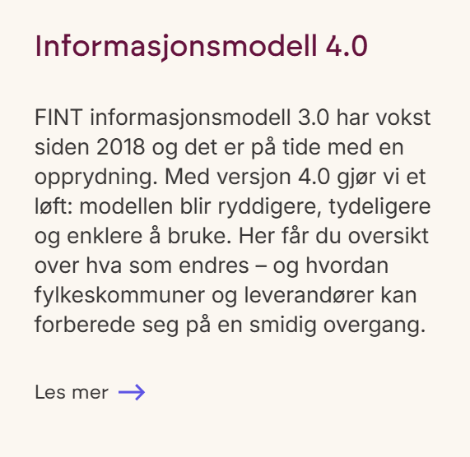
Ny prosjektside på novari.no
Formål:
Oppdatert informasjon om omleggingen
Deling av dokumentasjon, presentasjoner m.m.
Målet er at dette skal vøre den primære informasjonskilden for fylkene i omleggingen, i tillegg til dette møtefora
Novari vil i perioden mellom 20 januar og 10 -14 mars, aktivt oppdater denne siden.
Planen er at vii perioden rundt 20 januar og spesielt 10 mars, legger ut status på komponentnivå.
https://novari.no/prosjekter/informasjonsmodell-versjon-4-0/
/

Slide 7
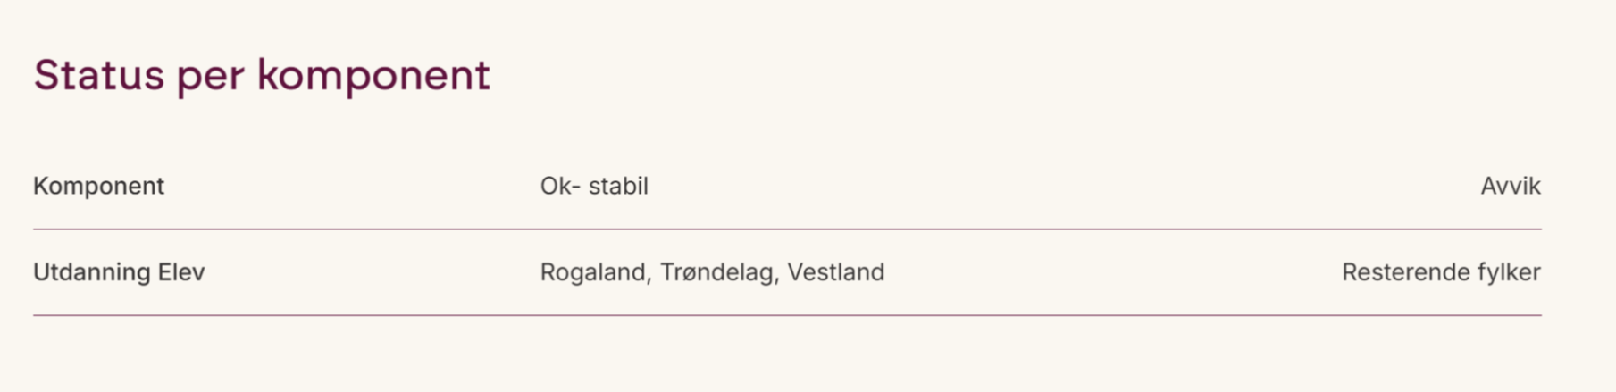
Eksempel
Notes:
Opprinnelig behov: Fra Odd Kristian Dalansd Vi lurte på om dere kunne si noe om hvordan dere håndterer logfiler og feilmeldinger. Er det slik at det sendes ut f. eks ut feilmeldinger til nøkkelpersoner, dersom noe går galt. Er det eventuelt mulig å sjekke hva som har skjedd, i loggfiler?

Slide 8
Status fra fylkene – hvor står dere nå?
Akershus, Buskerud, Østfold (FRID)
Agder
Finnmark
Innlandet
Møre og Romsdal
Nordland
Rogaland
Telemark
Troms
Trøndelag
Vestfold
Vestland
Oslo kommune

Slide 9
Nytt møte 11 desember 2025

